Slide 1
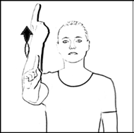
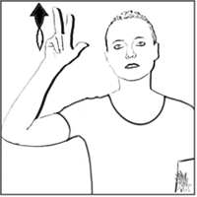
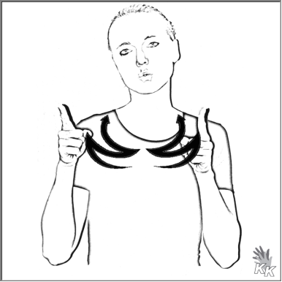
Du bist immer da Gott ist immer da
von Detlev Jöcker
Gebärdenbilder: Copyright Verlag Karin Kestner + www.gebaerdenlernen.de

Slide 2
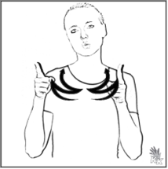
Wir singen: Du bist immer da von Detlev Jöcker
Wo ich gehe bist Du da.
Wo ich stehe bist Du da.
Du bist oben im Himmel, bist unten auf der Erde.
Wohin ich mich wende, Du bist an jedem Ende
Du bist immer da.
Wo ich sitze bist Du da.
Wo ich liege bist Du da.
Du bist oben im Himmel …
Wenn´s mir gut geht, bist Du da.
Wenn´s mir schlecht geht, bist Du da.
Du bist oben im Himmel …
In der Schule bist Du da.
Auch zu Hause bist Du da.
Du bist oben im Himmel …
Wenn ich spiele, bist Du da.
Bei der Arbeit bist Du da.
Du bist oben im Himmel …
Du bist oben im Himmel …

Slide 3
Wir gebärden: Gott ist immer da von Detlev Jöcker
Wo ich gehe bist Du (Gott) da.
Wo ich stehe bist Du (Gott) da.
Du bist oben im Himmel, bist unten auf der Erde.
Wohin ich mich wende, Du bist an jedem Ende
Du (Gott) bist immer da.
Wo ich sitze bist Du (Gott) da.
Wo ich liege bist Du (Gott) da.
Du bist oben im Himmel …
Wenn´s mir gut geht, bist Du (Gott) da.
Wenn´s mir schlecht geht (weinen), bist Du (Gott) da.
Du bist oben im Himmel …
In der Schule bist Du (Gott) da.
Auch zu Hause bist Du (Gott) da.
Du bist oben im Himmel …
Wenn ich spiele, bist Du (Gott) da.
Bei der (ich) Arbeit bist Du (Gott) da.
Du bist oben im Himmel …
Du bist oben im Himmel …

Slide 4
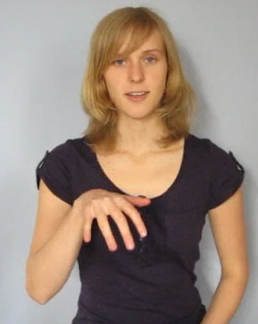
Wo ich gehe bist Du (Gott) da.
Male dich beim Gehen oder klebe ein Foto hier ein:
Gebärdenbilder: Copyright Verlag Karin Kestner + www.gebaerdenlernen.de

Slide 5
Wo ich stehe bist Du (Gott) da.
Male dich beim Stehen oder klebe ein Foto hier ein:
Gebärdenbilder: Copyright Verlag Karin Kestner + www.gebaerdenlernen.de

Slide 6
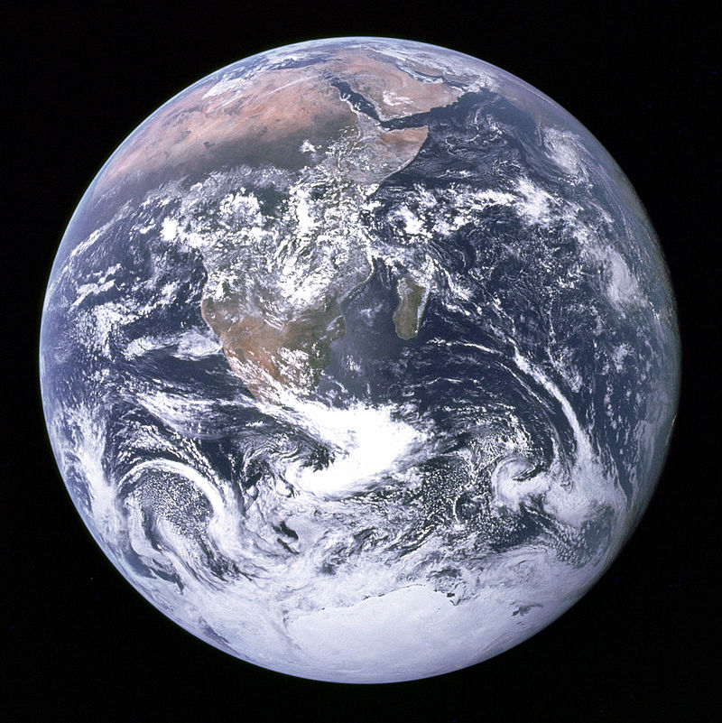
Du bist oben im Himmel,
bist unten auf der Erde.
Wohin ich mich wende,
Du bist an jedem Ende
Du (Gott) bist immer da.
Fotos: A. Zimmermann + Wikipedia, Nasa, gemeinfrei, aufgenommen von Apollo 17

Slide 7
Male den Himmel und die Erde oder klebe Fotos ein:
Du bist oben im Himmel,
bist unten auf der Erde.
Wohin ich mich wende,
Du bist an jedem Ende
Du (Gott) bist immer da.

Slide 8
Wo ich sitze bist Du (Gott) da.
Male dich beim Sitzen oder klebe ein Foto hier ein:
Gebärdenbilder: Copyright Verlag Karin Kestner + www.gebaerdenlernen.de

Slide 9
Wo ich liege bist Du (Gott) da.
Male dich beim Liegen oder klebe ein Foto hier ein:
Gebärdenbilder: Copyright Verlag Karin Kestner + www.gebaerdenlernen.de

Slide 10
Du bist oben im Himmel,
bist unten auf der Erde.
Wohin ich mich wende,
Du bist an jedem Ende
Du (Gott) bist immer da.
Fotos: A. Zimmermann + Wikipedia, Nasa, gemeinfrei, aufgenommen von Apollo 17

Slide 11
Wenn´s mir (ich) gut geht, bist Du (Gott) da.
Male oder klebe ein Foto hier ein, wo du fröhlich bist:
Gebärdenbilder: Copyright Verlag Karin Kestner + www.gebaerdenlernen.de

Slide 12
Wenn´s mir schlecht geht (weinen), bist Du (Gott) da.
Male oder klebe ein Foto, wo du traurig schaust, hier ein:
Gebärdenbilder: Copyright Verlag Karin Kestner + www.gebaerdenlernen.de

Slide 13
Du bist oben im Himmel,
bist unten auf der Erde.
Wohin ich mich wende,
Du bist an jedem Ende
Du (Gott) bist immer da.
Fotos: A. Zimmermann + Wikipedia, Nasa, gemeinfrei, aufgenommen von Apollo 17

Slide 14
In der Schule bist Du (Gott) da.
Male oder klebe ein Foto von unserer Schule hier ein:
Gebärdenbilder: Copyright Verlag Karin Kestner + www.gebaerdenlernen.de

Slide 15
Auch zu Hause bist Du (Gott) da.
Male oder klebe ein Foto von deinem Zuhause hier ein:
Gebärdenbilder: Copyright Verlag Karin Kestner + www.gebaerdenlernen.de

Slide 16
Du bist oben im Himmel,
bist unten auf der Erde.
Wohin ich mich wende,
Du bist an jedem Ende
Du (Gott) bist immer da.
Fotos: A. Zimmermann + Wikipedia, Nasa, gemeinfrei, aufgenommen von Apollo 17

Slide 17
Wenn ich spiele, bist Du (Gott) da.
Male oder klebe ein Foto vom Spielen hier ein:
Gebärdenbilder: Copyright Verlag Karin Kestner + www.gebaerdenlernen.de

Slide 18
Bei der Arbeit (Gebärde: ich lernen) bist Du (Gott) da.
Male oder klebe ein Foto vom Lernen hier ein:
Gebärdenbilder: Copyright Verlag Karin Kestner + www.gebaerdenlernen.de

Slide 19
Bei der Arbeit (ich arbeite) bist Du (Gott) da.
Male oder klebe ein Foto vom Arbeiten hier ein:
Gebärdenbilder: Copyright Verlag Karin Kestner + www.gebaerdenlernen.de

Slide 20
Du bist oben im Himmel,
bist unten auf der Erde.
Wohin ich mich wende,
Du bist an jedem Ende
Du (Gott) bist immer da.
wiederholen
Fotos: A. Zimmermann + Wikipedia, Nasa, gemeinfrei, aufgenommen von Apollo 17

